Slide 1
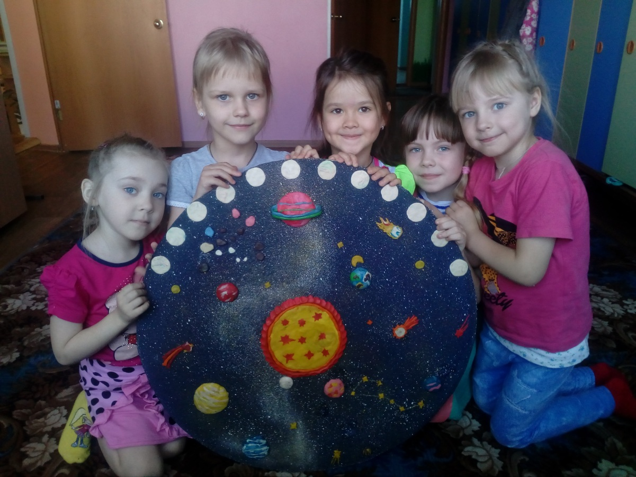
Информационно – творческий проект «Таинственный космос»
(для детей старшей группы)
Разработала и провела воспитатель смешанной группы «Веснушки» МБДОУ «Колыванский детский сад «Радуга», НСО, р.п. Колывань, апрель 2018г.

Slide 2
Вид проекта: групповой
Продолжительность проекта: краткосрочный (2 недели)
Участники проекта: дети старшей группы (5-6 лет), воспитатели, родители воспитанников.
По доминирующему методу: информационно-творческий.
По содержанию: открытый, детско-взрослый, внутри группы; фронтальный, краткосрочный.
Цель проекта: углубление знаний детей о космосе.
Задачи:
- формирование элементарных знаний о космосе;
- рассказать детям о замечательных людях, прославивших свою страну;
- рассказать детям о профессии «космонавт»;
- развитие любознательности и расширение кругозора;
- уточнять представления о планетах, звездах;
- воспитывать чувство гордости за свою Родину, уважение к труду людей, работа, которых связанна с освоением космоса;
Актуальность:
Современные дети мало интересуются темой космоса, в нынешнее время стало привычным запуск ракет в космос, мальчишки больше не мечтают быть космонавтами. Побеседовав с детьми, мы узнали, что дети мало что знают о космосе. Данный проект поможет сформировать детям первоначальные представления о космосе, солнечной системе, о космонавтах.
Предполагаемый результат:
Реализация проекта позволит сформировать у детей более точные представления об отечественной космонавтике. Дети узнают об ученых и исследователях в области космологии. Данный проект позволит развить творческую активность детей и родителей, воспитать патриотические чувства у ребенка, желание быть смелым, сильным и выносливым.

Slide 3
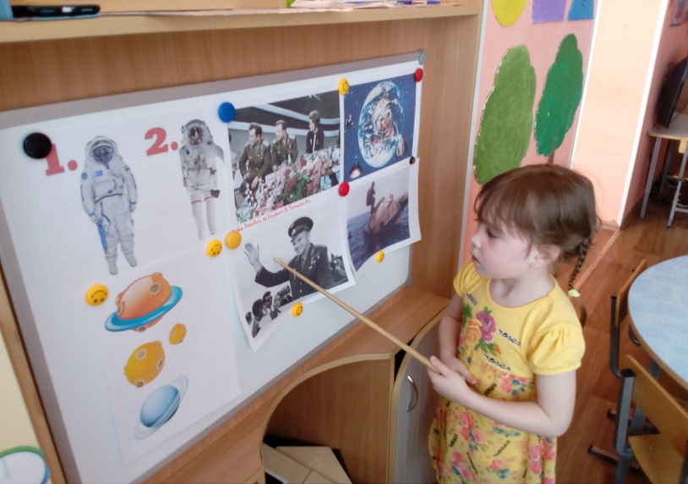
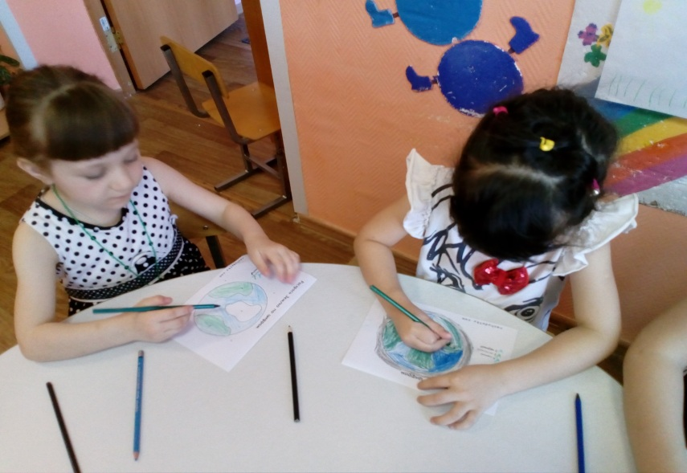
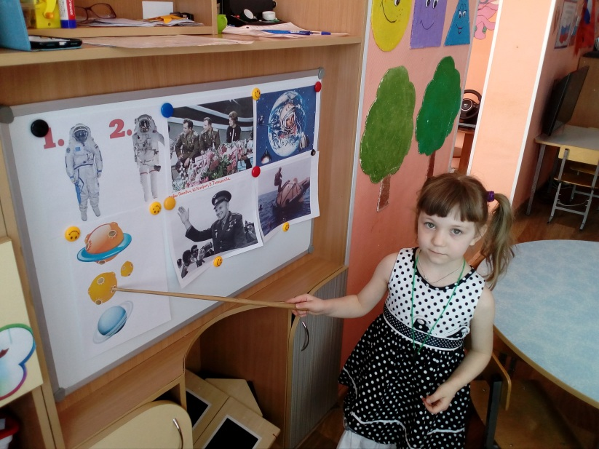
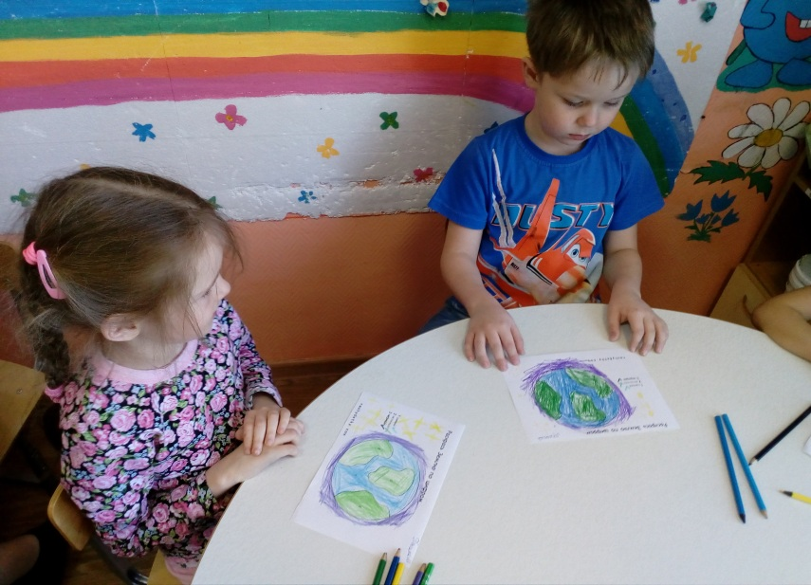
Практический этап.
Беседы с детьми на темы: «Первый космонавт – Юрий Гагарин», «Планеты солнечной системы», «Что такое космос и вселенная», «Космонавты России».
Рисование по цифрам на тему: «Планета Земля»

Slide 4
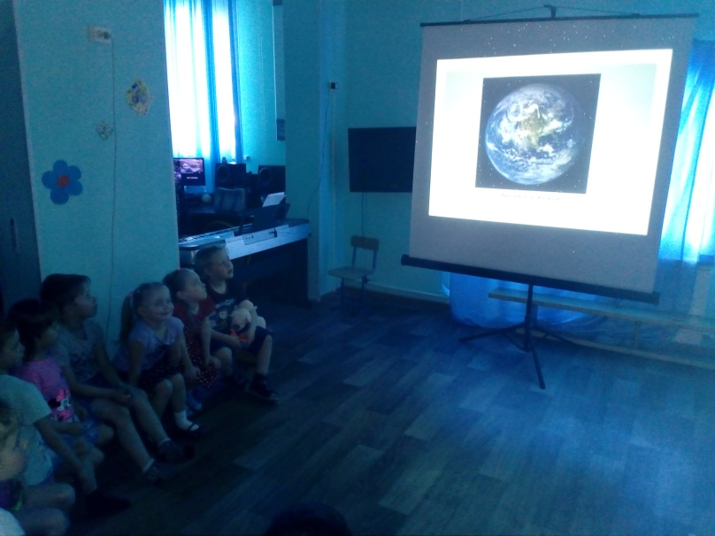
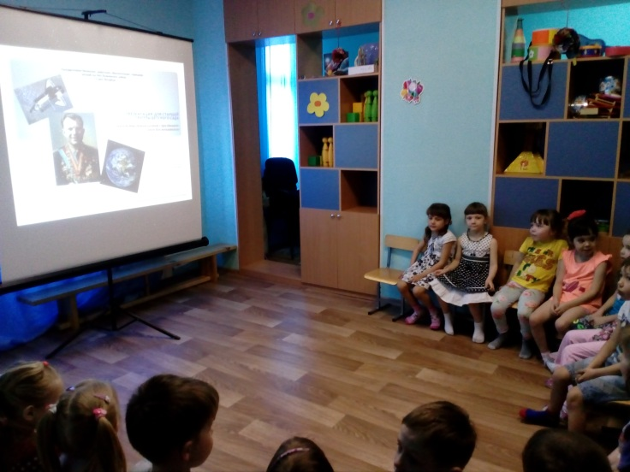
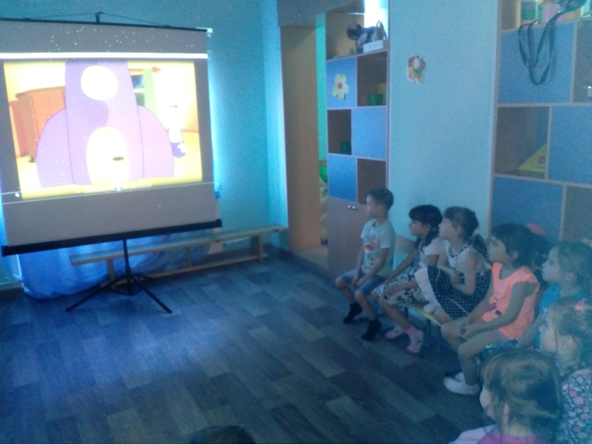
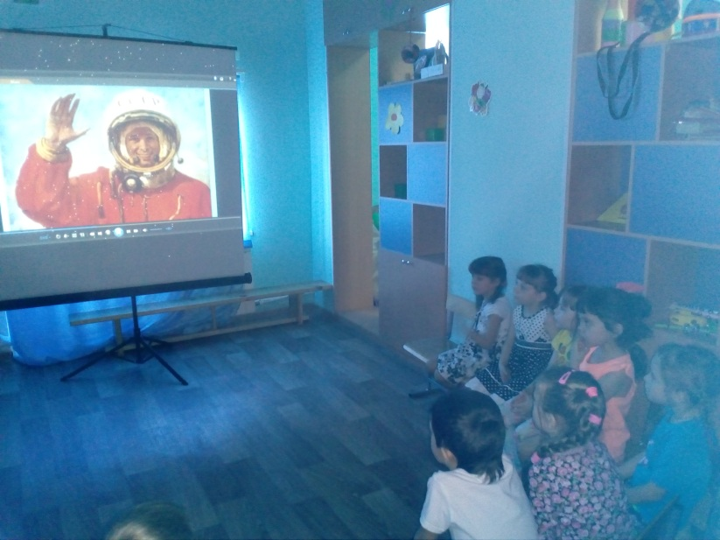
Рассматривали мультимедийные презентации, видеофильм, мультфильмы о космосе и астрономии. Проводили НОД ФЦКМ на тему: «Первый космонавт – Юрий Гагарин» с применением полихудожественного подхода.

Slide 5
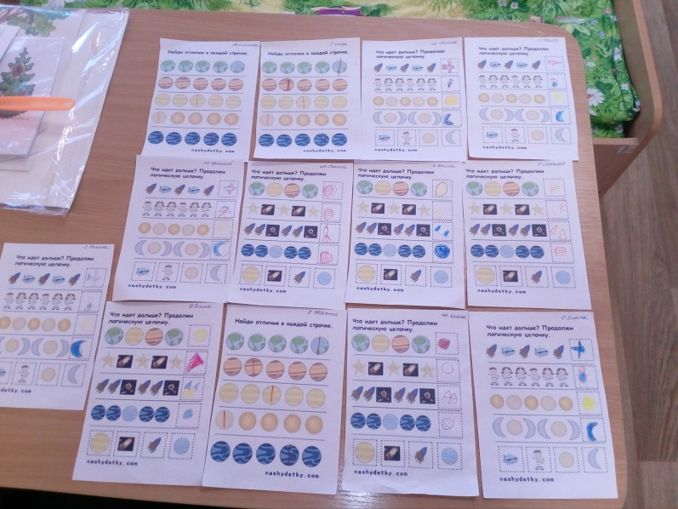
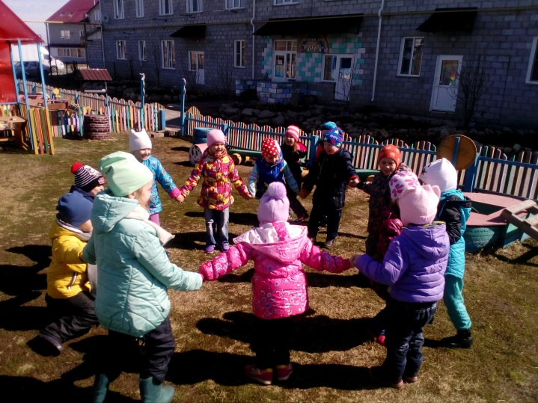
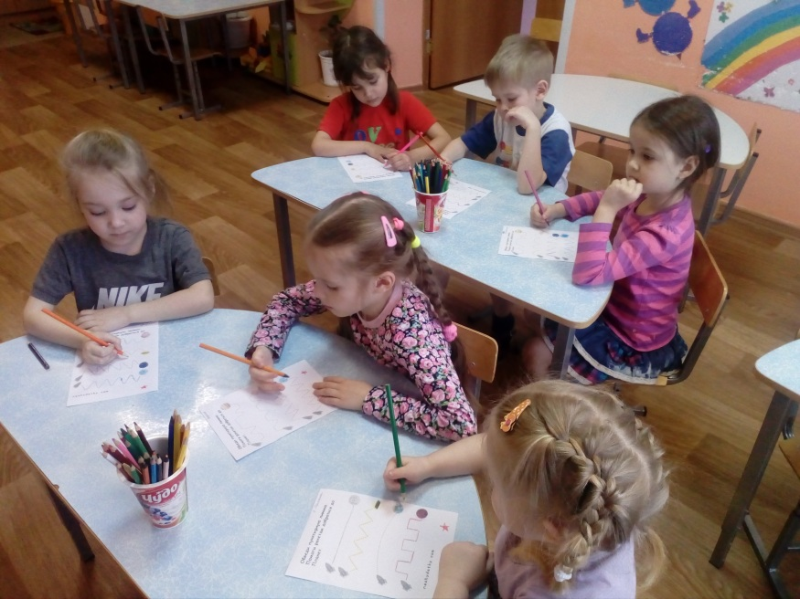
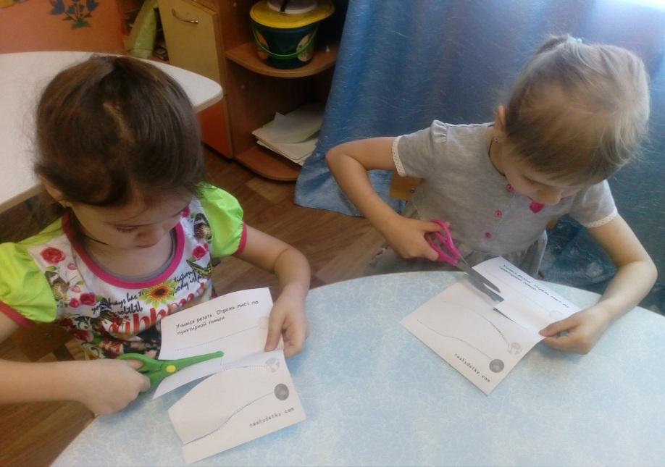
3. Проведение дидактических игр:
- «Продолжи логическую цепочку (космос)»;
- «Помоги ракетам добраться до планет»;
- «Восстанови порядок в солнечной системе»;
- «Отрежь лист по пунктирной линии. Дорога к планетам»;
- п/и «Дружат все планеты солнечной системы», «Космическое путешествие»

Slide 6
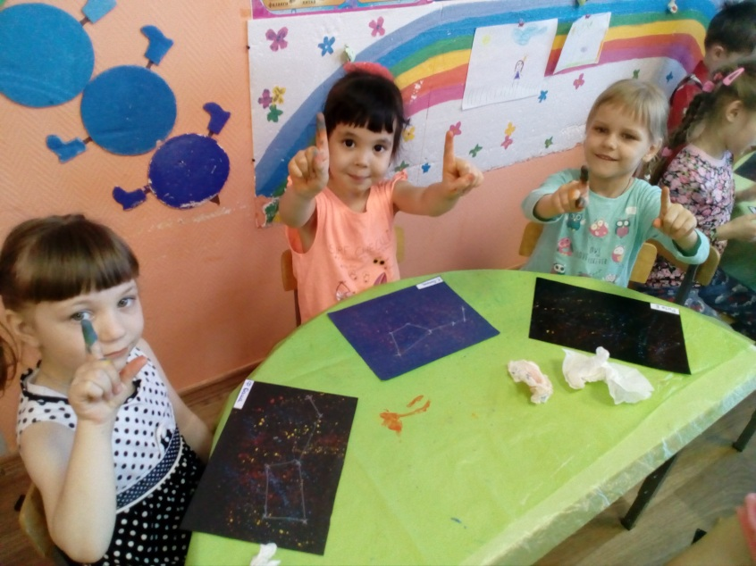
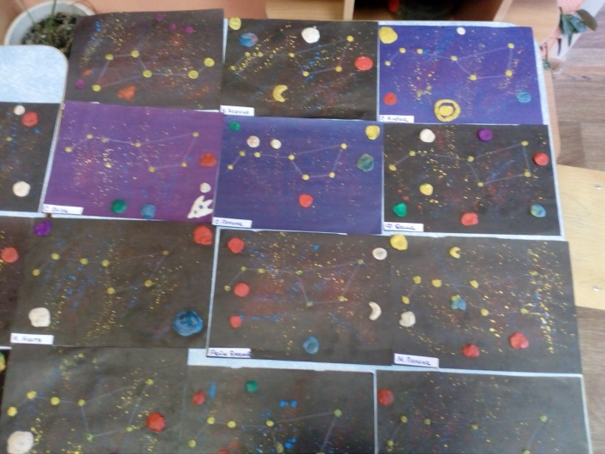
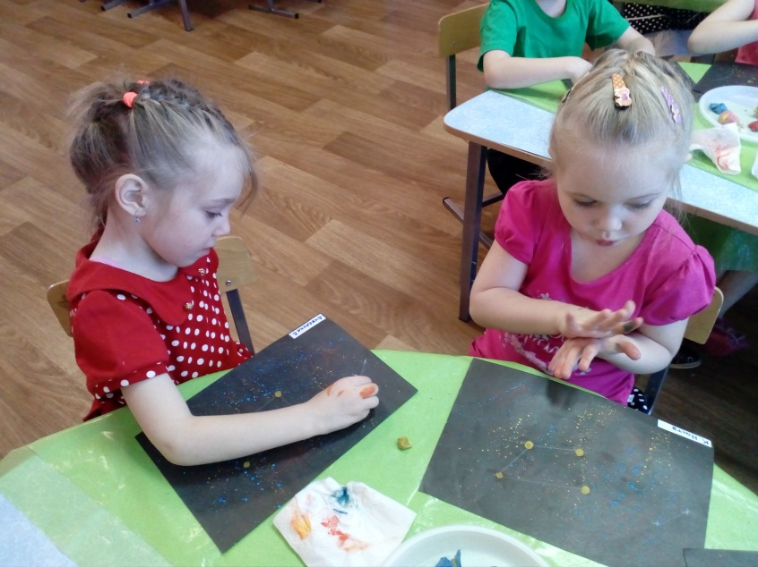
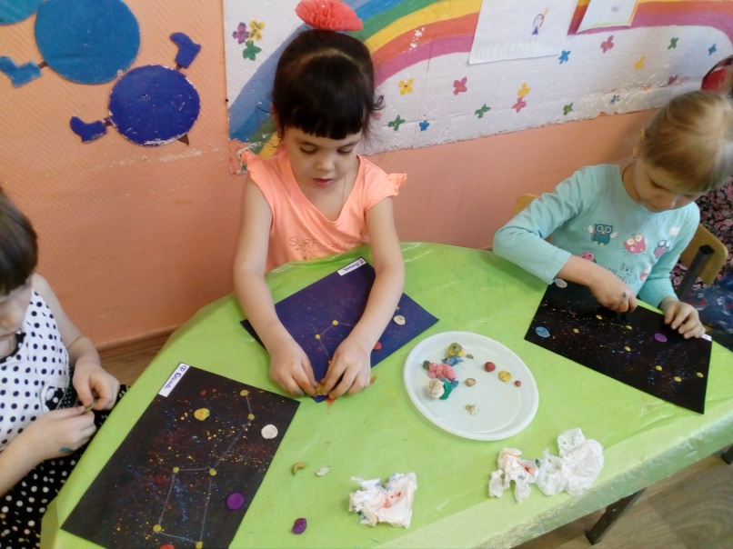
- Нетрадиционное рисование «Вселенная. Созвездие большой медведицы». (Набрызг с элементами лепки))

Slide 7
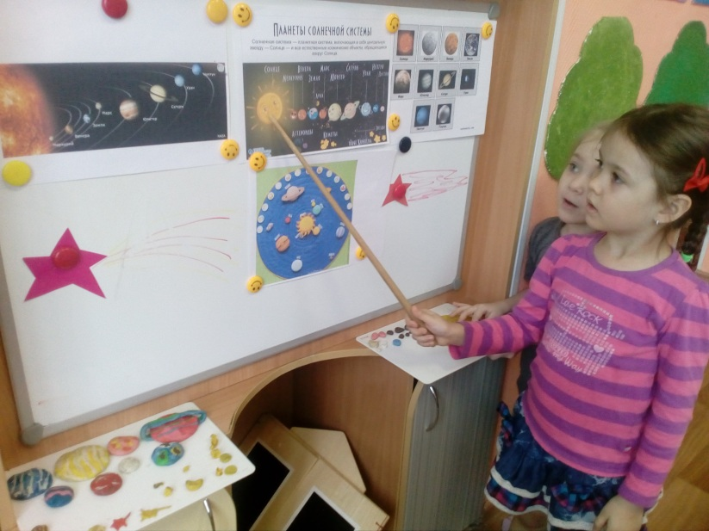
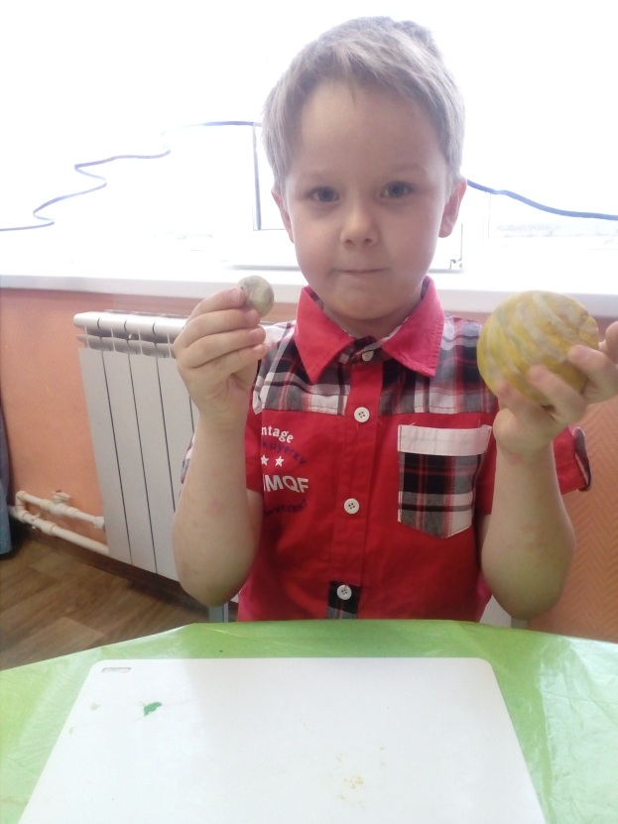
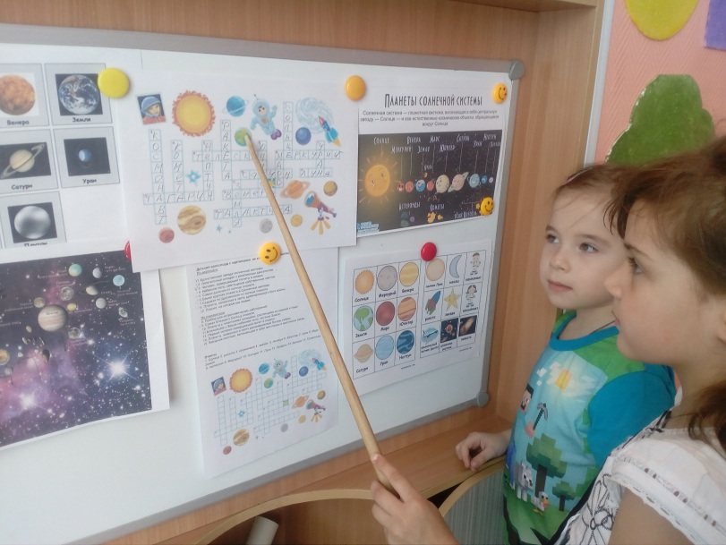
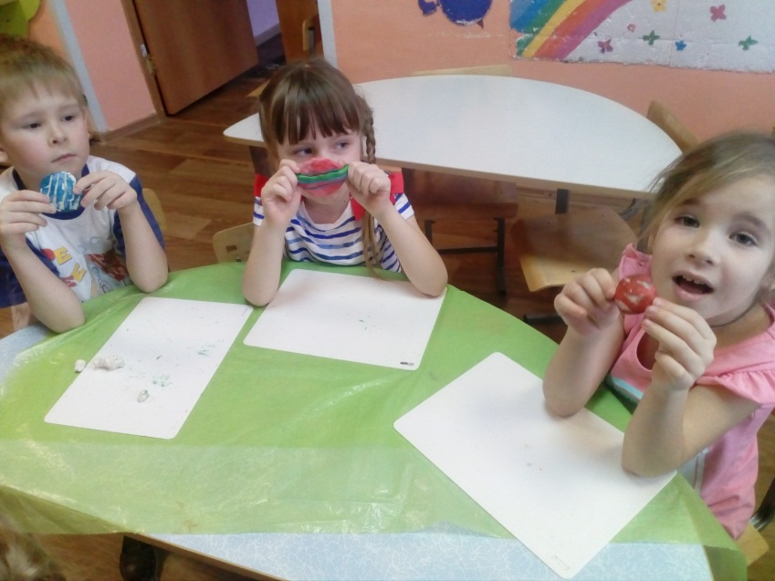
- Изучение планет нашей солнечной системы.
- Разучивание стихотворения А. Хайта «По порядку все планеты»
- Разгадывание кроссворда всей группой на тему «Космос»
- Лепка планет солнечной системы в процессе НОД по ХЭР

Slide 8
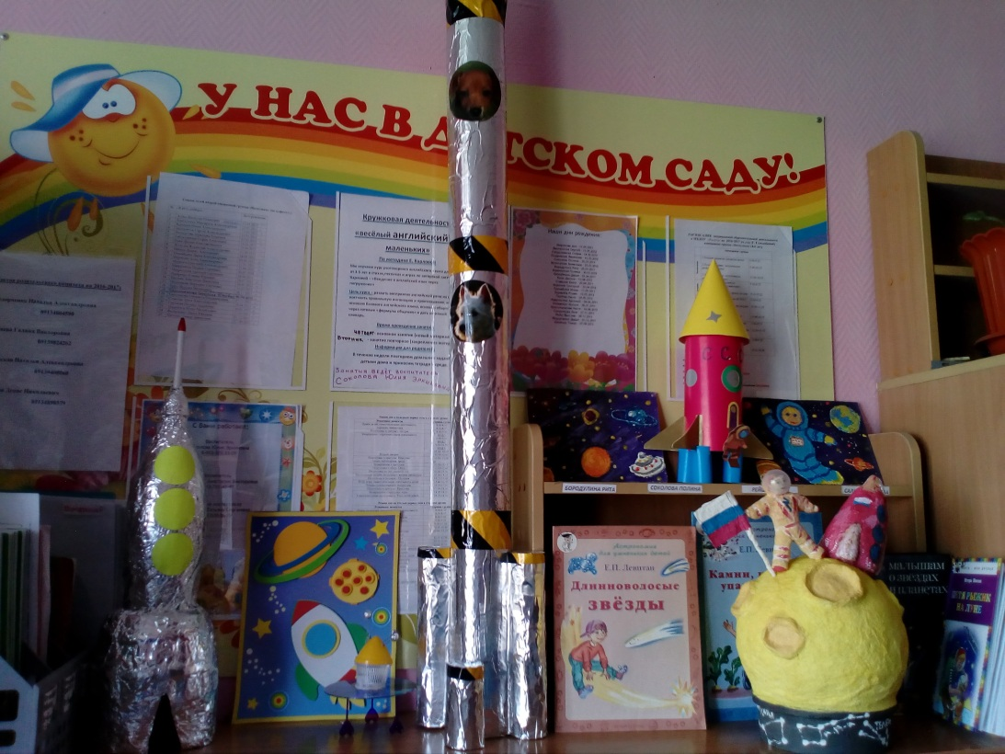
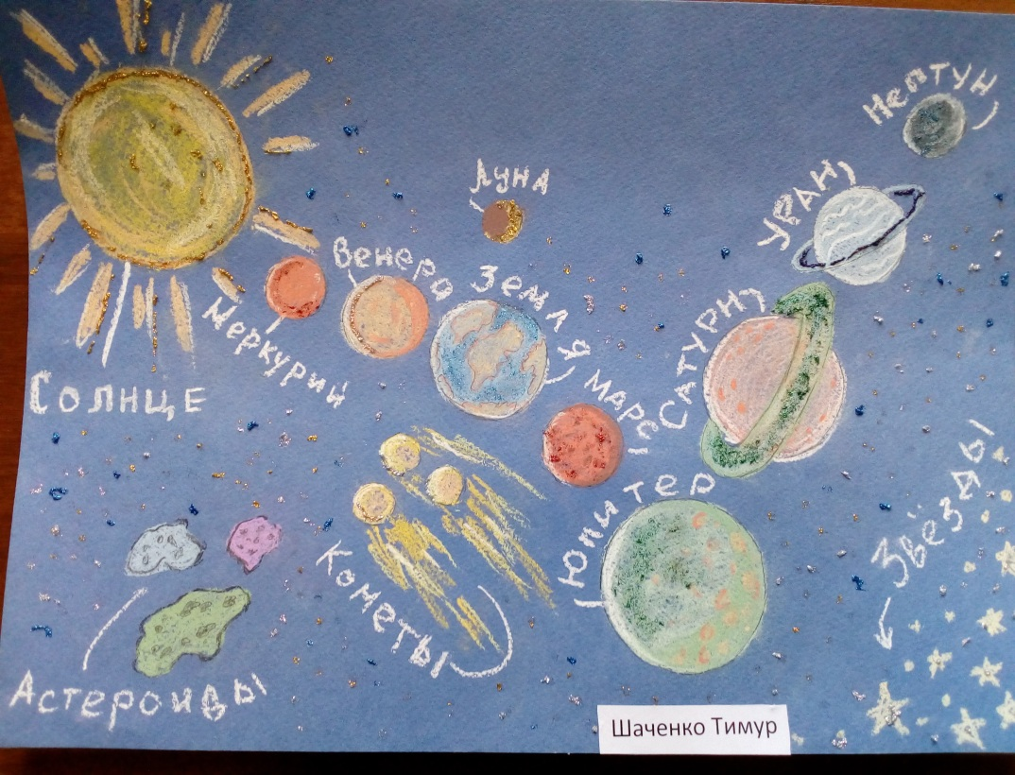
Итоговый этап проекта
1. Организация выставки детских творческих работ.
2. Организации выставки совместных работ (дети + родители).

Slide 9
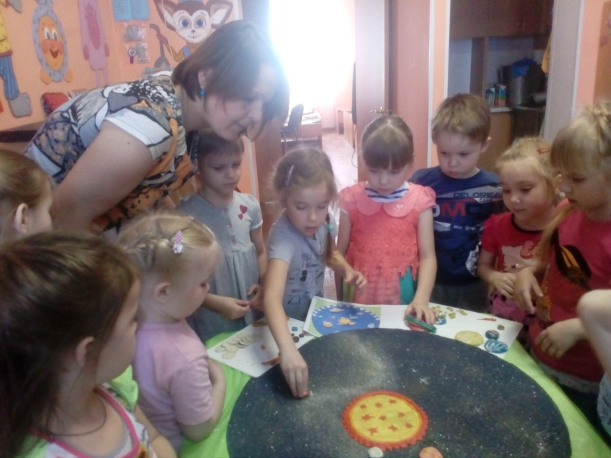
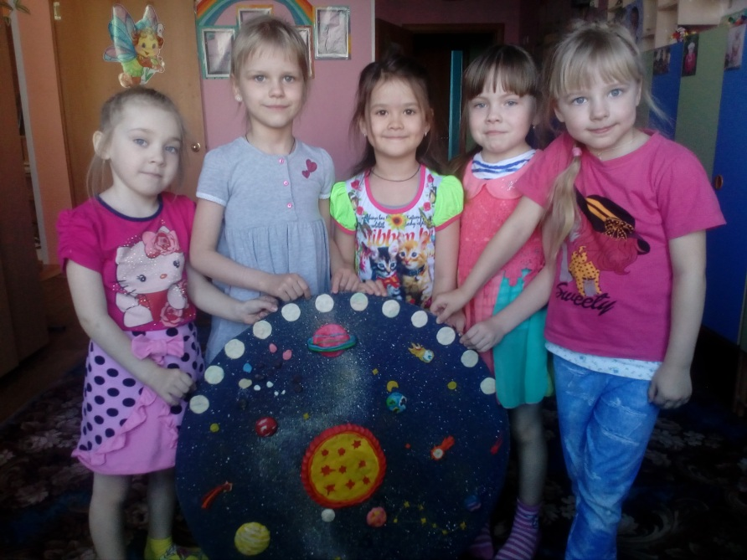
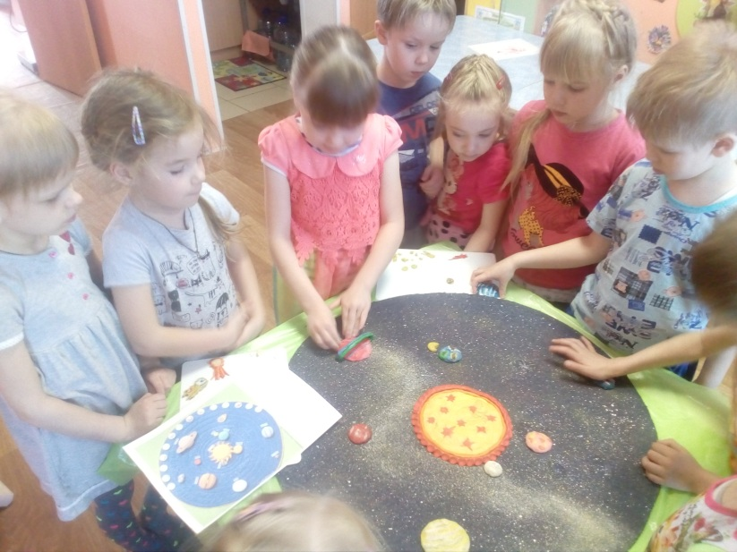
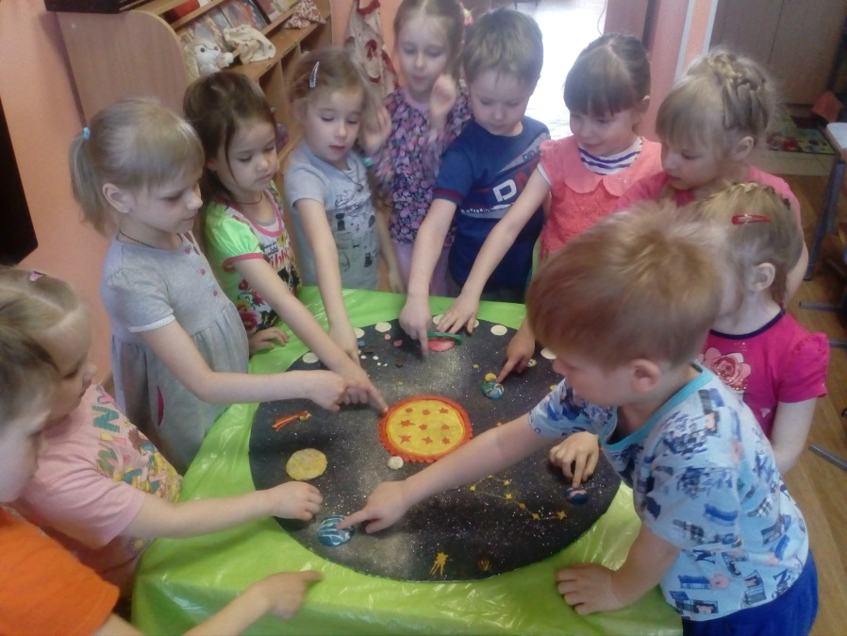
Презентация модели «Солнечная система».
Совместное изготовление модели солнечной системы.
Материалы: ДВП, техника набрызга гуашью, пластилин.

Slide 10
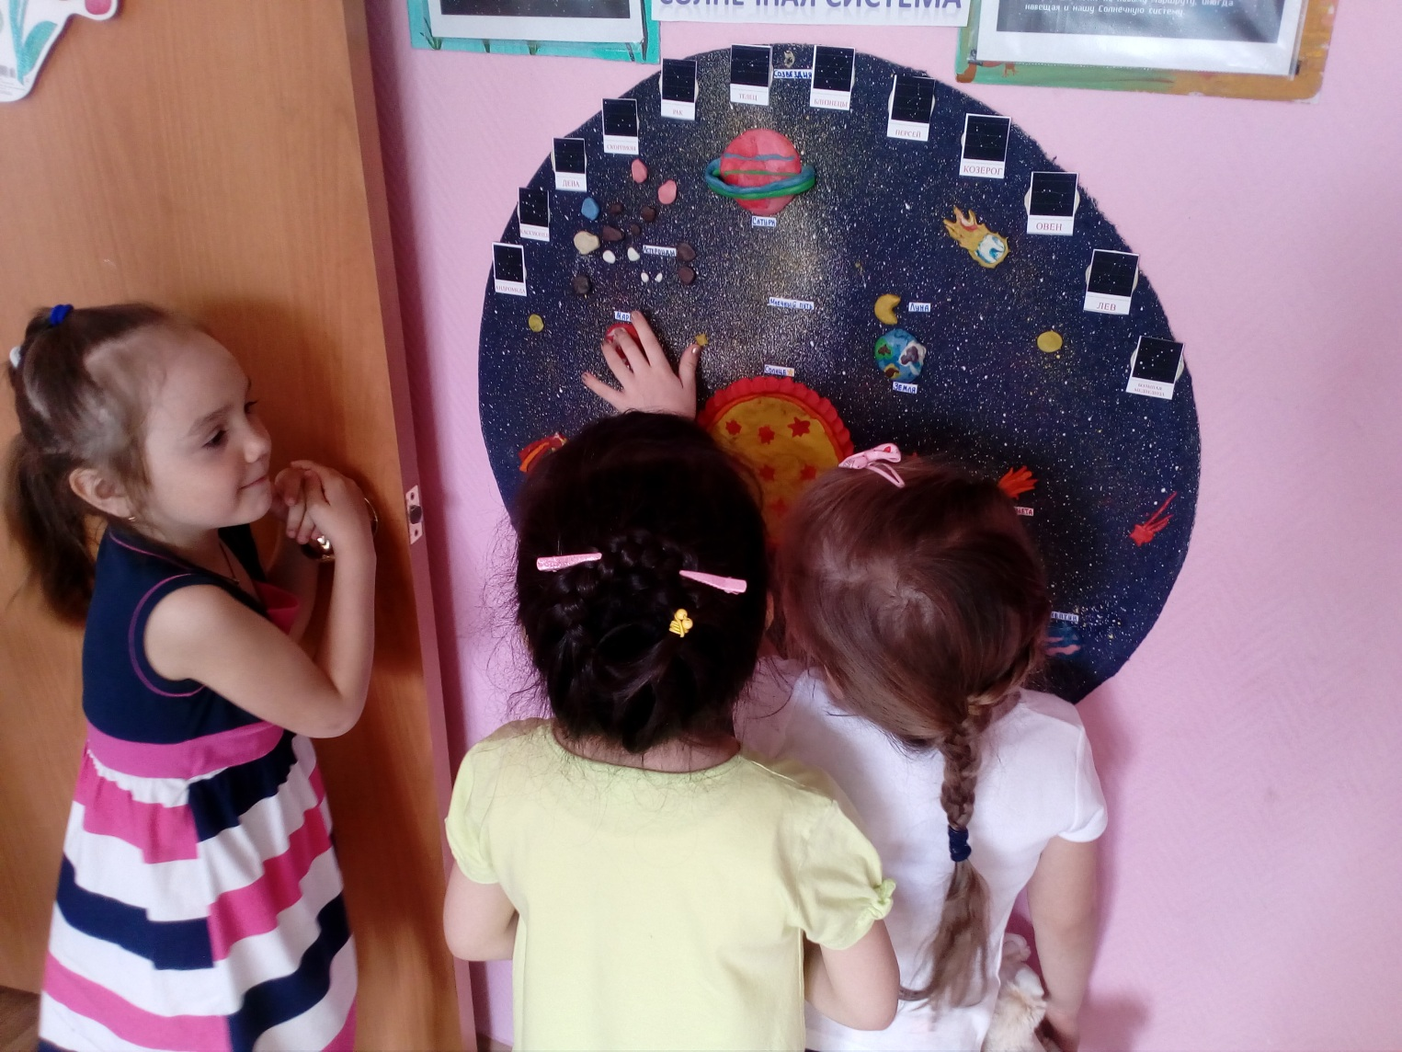
Итог нашего проекта: выставка поделок ко дню космонавтики, модель солнечной системы для дальнейшего изучения и закрепления полученных знаний о космосе. Дети выучили стихотворения о планетах, знают перечень планет, их цвета, краткие характеристики, историю происхождения названий планет, что такое кометы, астероиды, млечный путь, основные созвездия нашей солнечной системы, названия космических летательных аппаратов, их предназначение, историю и имена первых космонавтов, покоривших космос, историю и клички животных, летавших вкосмос.

Slide 12
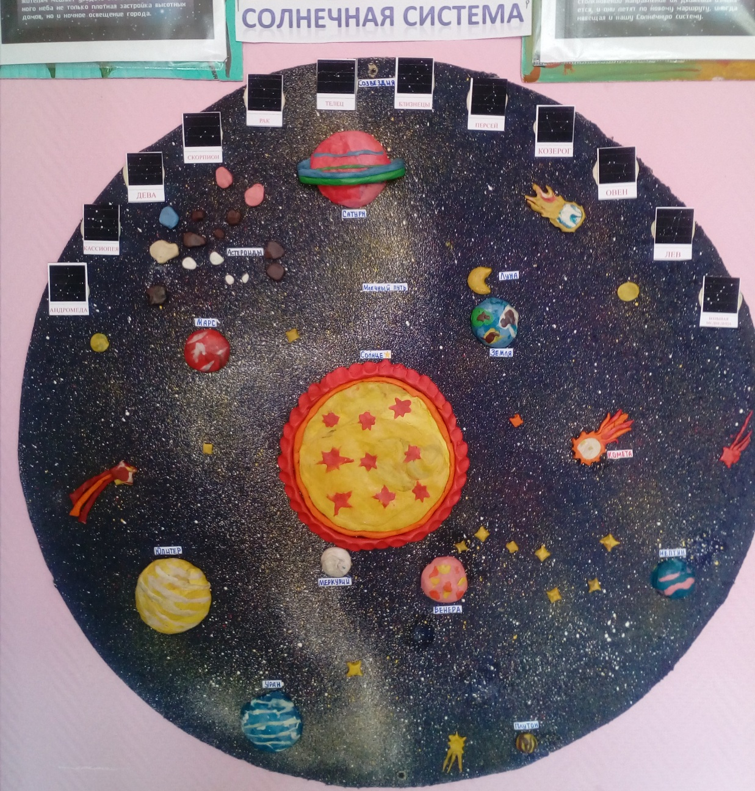
Спасибо за внимание !

